Slide 1

BM201 Görsel Programlamaya Giriş
Chapter 1: C# ile Görsel Programlamaya Giriş
Doç. Dr. Cemal AKTÜRK
Bilgisayar Mühendisliği Bölümü
GİBTÜ

Slide 2
Amaç
Basit C# programı yazabilmek
Giriş-Çıkış işlemlerini gerçekleştirebilmek
Temel veri türlerine aşinalık kazanmak
Aritmetik operatörleri kullanabilmek
Aritmetik operatörlerin öncelik sırasını öğrenmek
Karşılaştırma ve eşitlik operatörlerini öğrenmek

Slide 3
C# (Si-Şarp) nedir?
Microsoft tarafından geliştirilmiş bir dildir.
C# nesne tabanlı programlamayı destekleyen, basit, kullanışlı ve C ile C++ dillerinden türetilen bir dildir.
Programlama mantığı ve temeli Java diline çok benzer.
Öne çıkan özellikleri:
Windows ve web programlama için görsel tasarım sağlar.
Derlenen bir programlama dilidir.

Slide 4
C# Nitelikleri
Basit
Esnek
Nesne tabanlı programlamanın tüm özelliklerini taşır.
Otomatik çöp toplayıcı (Garbage collector)

Slide 5
C#’ın Başlıca Uygulamaları
Masaüstü Uygulamaları: Görsel veya ihtiyaç duyulan diğer masaüstü yazılımları geliştirme
Class Library: Başka uygulamalarda kullanılacak sınıf kütüphaneleri oluşturma
Console Applications: Text tabanlı uygulamalar (Siyah ekran uygulamaları)
Asp.Net Web Applications: Görsel web uyg.
Asp.Net Web Services: XML web uygulamaları
Asp.Net Mobile Web Applications: Cep telefonları gibi taşınabilir cihazlar için uygulama geliştirme

Slide 6
Çalıştırılabilir Kod Oluşturma
Yazılan programların çalışması için makine diline dönüştürülmesi gerekir.
Windows İS’de makine dili dosyaları «exe» uzantılıdır.
Ör: MerhabaDunya.cs → MerhabaDunya.exe

Slide 7
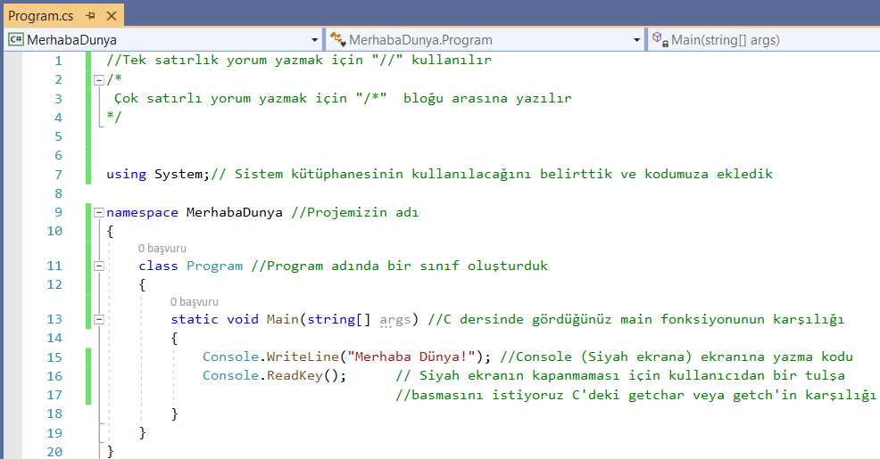
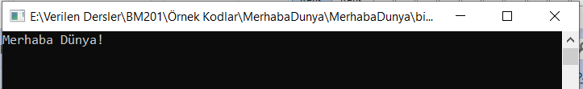
«Merhaba Dünya» Console Uygulaması

Slide 8
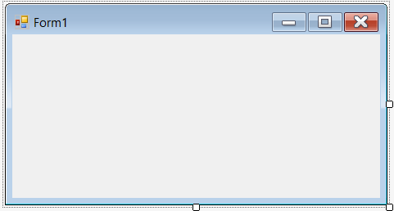
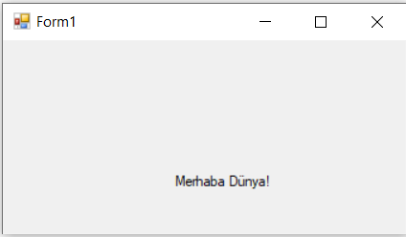
«Merhaba Dünya» Form Uygulaması
using System;
using System.Collections.Generic;
using System.ComponentModel;
using System.Data;
using System.Drawing;
using System.Linq;
using System.Text;
using System.Threading.Tasks;
using System.Windows.Forms;
namespace MerhanaDunyaForm
{
public partial class Form1 : Form
{
public Form1()
{
InitializeComponent();
}
private void Form1_Load(object sender, EventArgs e)
{
label1.Text = "Merhaba Dünya!";
}
}
}

Slide 9
C# Veri Türleri
Variable (değişken) tanımlama
Değişken tanımlama, hafızada belirtilen veri türü için bir kayıt alanı oluşturmaktır. Bu şekilde kullanıcı verileri kaydedilip ihtiyaç duyulduğunda kullanılabilir
<data type> <variable name> = <value>;
int a=25, b; double d=10.5; gibi

Slide 10
C# Veri Türleri
Variable (değişken) tanımlamada dikkat edilmesi gereken kurallar
Değişken adı unique (benzersiz) olmalı
Değişken isimleri sadece harf rakam ve _ (altçizgi) içerebilir.
Değişken isimleri mutlaka harf ile başlamalı
Değişken isimleri büyük küçük harf duyarlıdır (num ve Num farklı iki değişken)
Değişken isimleri rezerv kelimeleri int, class, bool vs. gibi içeremez. Eğer kullanılacaksa önüne @ konulmalı. Ör: @int gibi
Bir tür diğer türün içine atanamaz

Slide 11
C# Veri Türleri
Variable tanımlamlarken dikkat;
Bir tür diğer türün içine atanamaz.
int num="ali«; veya string s=25; gibi
Bir değişken kullanılmadan önce tanımlanmış olmalı
int num; num=100; ve int num=100;
Bir değişkene değeri tanımlandıktan sonra istenildiği zaman değiştirilebilir.
int num=100; num=200; gibi
Tek satırda birden çok tanımlama yapılabilir
int i, j, sayi1;
Bir değişkenin içeriği aynı türden başka değişkene kopyalanabilir.
int i=100; int j=i;

Slide 12
C# Veri Türleri
Boolean: mantıksal evet-hayır içerebilir
bool content=true; bool noCon=false;
Sayısal veri türleri
int → int i=35;
Long → long y=656454;
Float → float x; veya float x=12.34f; (virgüllü olacaksa sonuna f ekliyoruz.)
Double → double y;
String (Söz dizisi): string s="cemal aktürk";
Arrays (Diziler): int dizi={5,10,15,20};

Slide 13
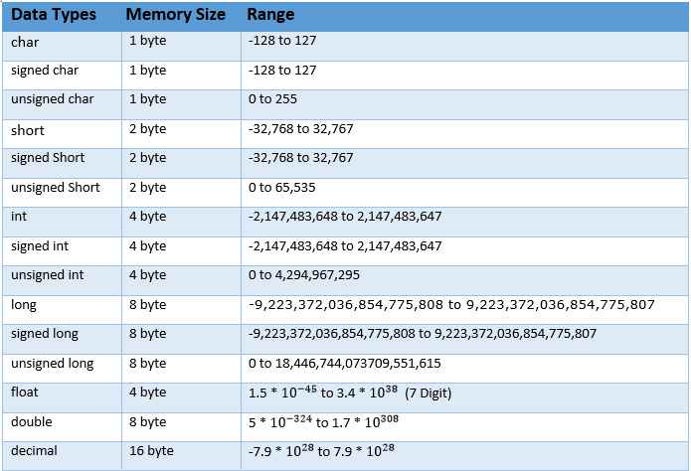
C# Veri Türleri

Slide 14
C# Operatörleri
Operatör Nedir?
Operatörler önceden tanımlanmış birtakım matematiksel ya da mantıksal işlemleri yapmak için kullanılan özel karakterler ya da karakterler topluluğudur.
Operatörlerin işlem yapabilmek için ihtiyaç duydukları değerlere ise “operand” denir.
ÖR: x+y → x ve y operand, + ise operatördür.

Slide 15
C# Operatörler Çeşitleri (Görevlerine Göre)
Aritmetik Operatörler
Karşılaştırma Operatörleri
Mantıksal Operatörler
Bitsel Operatörler
Atama ve İşlemli Atama Operatörleri
Özel Amaçlı Operatörler

Slide 16
Aritmetik Operatörler
Artirmetik Operatörler: +, -, *, /
Matematikteki toplama, çıkarma, çarpma ve bölme operatörleridir. Bölme işleminde kullanılan değerin tipine göre farklı sonuçlar elde edilebilir.
int i = 20 + 30;
float f = 12.34f + 56.78f;

Slide 17
Aritmetik Operatörler
% Operatörü:
Bölümden sonra kalanı bulmak yani mod almak amacıyla kullanılır. Tüm sayısal türler için kullanılabilir.
x = 10 % 3 x = 1
y = ‐7 % 4 y = ‐3
f = 2.5f % 1.2f f = 0.1

Slide 18
Aritmetik Operatörler
++, -- Operatörleri:
Önüne ya da sonuna geldiği değişkenin değerini 1 arttırır ya da 1 azaltır. İki şekilde kullanılırlar: Önek (prefix) ve Sonek (postfix). Bütün sayısal değerlerde kullanılabilir.

Slide 19
Aritmetik Operatörler
++, -- Operatörleri:
Arttırma ve Azaltma operatörlerinde dikkat edilmesi gereken durumlar şu şekildedir:
a = 4 a=4
b=a++ b=++a
a=5, b=4 a=5, b=5
a=4 a=4
b=a-- b=--a
a=3, b=4 a=3, b=3

Slide 20
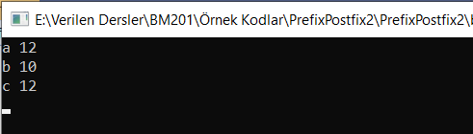
Aritmetik Operatörler
++, -- Operatörleri Örnek Kodu:
using System;
namespace PrefixPostfix2
{
class Program
{
static void Main(string[] args)
{
int a = 10; int b, c;
b = a++;
c = ++a;
Console.WriteLine("a {0}", a);
Console.WriteLine("b {0}", b);
Console.WriteLine("c {0}", c);
Console.ReadKey();
}
}
}

Slide 21
Karşılaştırma Operatörler
> ve < Operatörleri:
İki sayısal değerin birbirlerine göre büyüklüğünü ve küçüklüğünü kontrol eder. Bu operatörlerin ürettiği değerler “true” veya “false” değerleridir. < operatörü için eğer birinci operand ikinci operanddan küçük ise “true” aksi durumda “false” üretir. > operatörü için ise birinci operand ikinciden küçükse “false” büyükse “true” değerlerini üretir.
<= ve >= Operatörleri:
> ve < operatörleriyle tamamen aynıdır. Yalnızca eşitlik söz konusu olduğunda da “true” değeri üretirler.

Slide 22
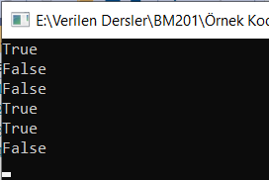
Karşılaştırma Operatörler
<, <, <= ve >= Operatörleri Örnek Kodu:
using System;
namespace OperatorsRelativity
{
class Program
{
static void Main(string[] args)
{
bool b1 = 20 < 30;
bool b2 = 30 < 20;
bool b3 = 20.53 > 20.532;
bool b4 = 12.3f > 11.9f; bool b5 = 15 <= 15;
bool b6 = 20 >= 30;
Console.WriteLine(b1); Console.WriteLine(b2); Console.WriteLine(b3); Console.WriteLine(b4); Console.WriteLine(b5); Console.WriteLine(b6);
Console.ReadKey();
}
}
}

Slide 23
Karşılaştırma Operatörler
== ve != Operatörleri:
İki değerin birbirine eşitlik durumunu kontrol eder. == operatörü iki değer birbirine eşitse, != ise birbirine eşit değilse true sonucunu döndürür.
bool b1 = 100 == 100; true
bool b2 = 100 != 100; false
bool b3 = 100 == 99; false
bool b3 = 100 != 99; true

Slide 24
Mantıksal Operatörler
&& (VE) Operatörü:
“true” ya da “false” değerindeki operandları mantıksal VE ile işler. Operandlardan biri “false” ise “false” değeri üretir. Kullanımı:
<ifade> && <ifade>
Doğruluk Tablosu
1.Operand | 2.Operand | Sonuç
False | False | False
False | True | False
True | False | False
True | True | True

Slide 25
Mantıksal Operatörler
ÖR && (VE) Operatörü
bool b1 = 25 < 15 && 5 == 50 → False
bool b1 = 15 < 25 && 5 != 50 → True
bool b3 = ‐12.35f > ‐12.34f && 0 != 1 → False

Slide 26
Mantıksal Operatörler
|| (VEYA) Operatörü:
“true” ya da “false” değerindeki operandları mantıksal VE ile işler. Operandlardan en az biri “true” ise sonuç “true” olur.
Kullanımı: <ifade> || <ifade>
Doğruluk Tablosu
1.Operand | 2.Operand | Sonuç
False | False | False
False | True | True
True | False | True
True | True | True

Slide 27
Mantıksal Operatörler
ÖR || (VEYA) Operatörü
bool b1 = 25 < 15 || 5 == 50 → False
bool b1 = 25 < 15 || 5 != 50 → True
bool b3 = ‐12.35f > ‐12.34f || 0 != 1 → True

Slide 28
Bitsel Operatörler
! (DEĞİL) Operatörü:
Tek operand alır ve mantıksal değil işlemini gerçekleştirir.
Kullanımı: ! <ifade>
Doğruluk Tablosu
bool b1 = ! (25 < 10) ;
true
bool b2 = ! (10 != 20) ;
false
Operand | Sonuç
False | True
True | False

Slide 29
Bitsel Operatörler
~ (Bitsel DEĞİL) Operatörü:
Tek operand alır ve Değişkendeki tüm bitlerin değilini alır.
Kullanımı: ~ <ifade>
0000 1111 sayısının bitsel değili 1111 0000 olur.
byte b1 = 254;//11111110
byte b2 = (byte)~b1; //00000001 Console.WriteLine(b2);

Slide 30
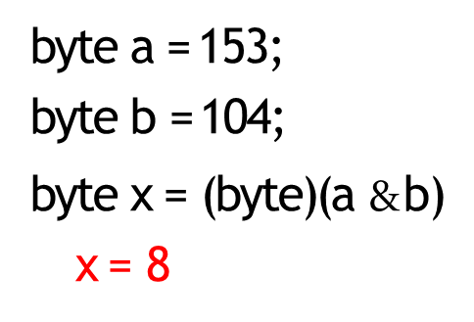
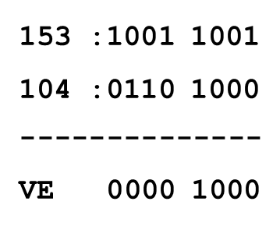
Bitsel Operatörler
& (Bitsel VE) Operatörü:
Operandların tüm bitlerini karşılıklı VE işlemine tabi tutar

Slide 31
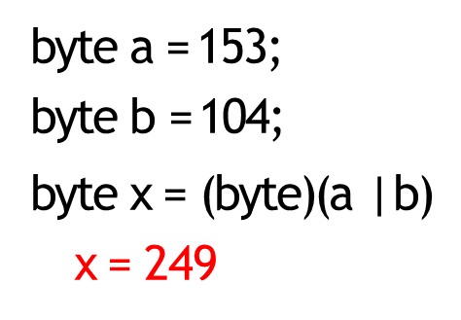
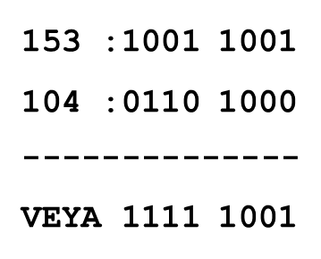
Bitsel Operatörler
| (Bitsel VEYA) Operatörü:
Operandların tüm bitlerini karşılıklı VEYA işlemine tabi tutar.

Slide 32
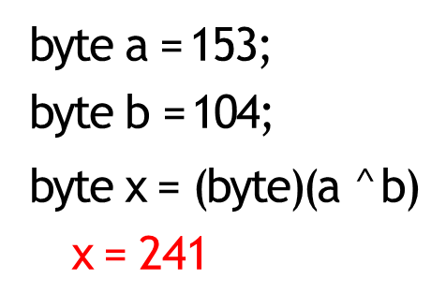
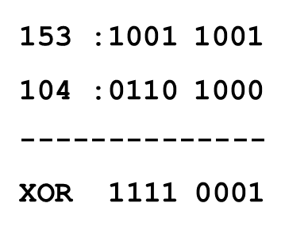
Bitsel Operatörler
^ (Bitsel Özel VEYA) Operatörü:
Operandların tüm bitlerini karşılıklı XOR* işlemine tabi tutar.
*Bitler farklıyken 1 aynıyken 0

Slide 33
Atama ve İşlemli Atama Operatörler
= (Atama) Öperatörü:
Bir değişkene herhangi bir değer atamak için kullanılır.
<değişken> = <atanacak değer>
int a=5;
string ad="ali";

Slide 34
Atama ve İşlemli Atama Operatörler
*= ,/=, %=, +=, ‐=, &=, ^=, |=
Bu operatörler işlemli atama operatörleri olarak geçer ve işlem sonucunun işlenen operanda atandığı durumlarda kullanılır.
x = x + y; ifadesi yerine x += y;
a = a * b; ifadesi yerine a *= b;

Slide 35
C# Operatör Önceliği
Bazı durumlarda birden fazla operatör kullanılmış olabilir. Bu tür durumlarda önceden belirlenmiş olan sıraya göre işlem yapılır.
ÖR: y = 5 + 10 * 6
Önce toplama mı yoksa çarpma mı yapılacak?

Slide 36
Operatör Öncelik Tablosu
Birinci Öncelikliler | x.y (nesne erişim operatörü) , f(x) , dizi[x], x++ , x-- , new , typeof , checked , unchecked | Soldan sağa
Tekli Operatörler | + , - , ! , ~ , ++x , --x , (tür)x | Sağdan sola
Çarpma Bölme | * , / , % | Soldan sağa
Toplama ve Çıkarma | + , - | Soldan sağa
Kaydırma Operatörleri | << , >> | Soldan sağa
İlişkisel ve Tür Testi | < , > , <= , >= | Soldan sağa
Eşitlik Operatörleri | ==, != | Soldan sağa
Mantıksal VE (AND) | & | Soldan sağa
Mantıksal Özel Veya (XOR) | ^ | Soldan sağa
Mantıksal VEYA (OR) | | | Soldan sağa
Koşul VE | && | Soldan sağa
Koşul VEYA | || | Soldan sağa
Koşul Operatörü | ? : | Sağdan sola
Atama ve İşlemli Atama | = , *= , /= , %= , += , -= , <<= , >>= , &= , ^= , |= | Sağdan sola

Slide 37
İşlem Önceliği
ÖR: y = 2 * 5 * 5 + 15 / 5 - 7 işleminin sonucu nedir?
Çözüm: y = (2 * 5) * 5 + 15 / 5 - 7
= (10 * 5) + (15 / 5) - 7
= (50 + 3) - 7
= 53 + 7
= 46

Slide 38
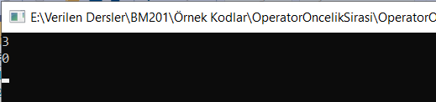
C# Aritmetik Operatörler
ÖR Kod:
using System;
namespace OperatorOncelikSirasi
{
class Program
{
static void Main(string[] args)
{
int i = 5 * 4 / 6;
Console.WriteLine(i);
i = 5 * (4 / 6);
Console.WriteLine(i);
Console.ReadKey();
}
}
}

Slide 39

C# Aritmetik Operatörler
ÖR Kod:
using System;
namespace OperatorOncelikSirasi
{
class Program
{
static void Main(string[] args)
{
int i = 4 + -6;
Console.WriteLine(i);
Console.ReadKey();
}
}
}

Slide 40
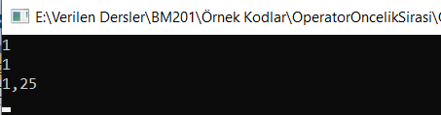
C# Aritmetik Operatörler
ÖR Kod:
using System;
namespace OperatorOncelikSirasi
{
class Program
{
static void Main(string[] args)
{
int i = 5 / 4;
float f1 = 5 / 4;
float f2 = 5f / 4f;
Console.WriteLine(i);
Console.WriteLine(f1);
Console.WriteLine(f2);
Console.ReadKey();
}
}
}

Slide 41
Özel Amaçlı Operatörler
. Operatörü
Bir sınıfın ya da yapının elemanlarına ulaşmak için kullanılır.
Console.WriteLine();
New Operatörü
Yeni nesne tanımlamak için kullanılır.
int[] arr= new int[10];
checked ve unchecked Operatörleri
Veri türünü daha küçük tiplere dönüştürürken veri kaybı olduğunda hata vermesini istiyorsak checked; istemiyorsak unchecked kullanılır.

Slide 42
Teşekkürler

